Slide 1
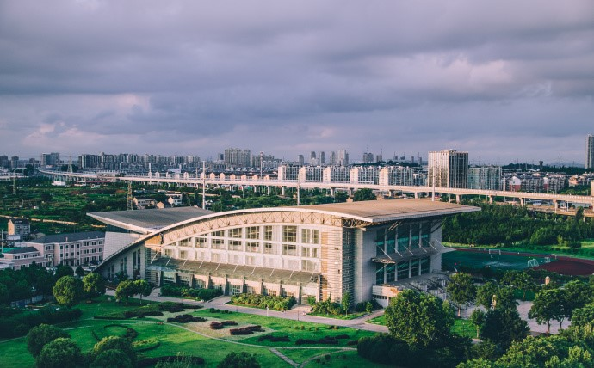
高等数学（上）
南京信息工程大学 数学与统计学院
大学数学部 高等数学教学团队

Slide 2
第一章 函数与极限
第三节 函数的极限
1
函数极限的定义
2
函数极限的性质
3
内容小结

Slide 3

函数的极限
理解函数极限的概念
掌握函数极限的精确化定义
掌握函数极限的性质
重难点
重点：函数极限的定义
函数极限的性质
难点：函数极限定义的理解
教学目标

Slide 4







函数的极限
一、函数极限的定义
数列极限自变量的变化过程只有 一种，对于函数
的极限，其自变量的变化过程主要分为以下两种情形：
(1) 趋于无穷大(记作 )时所对应的函数值 的变化情形.
(2) 趋于有限值 (记作 )时所对应的函数值 的变化情形.

Slide 5
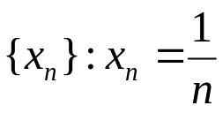
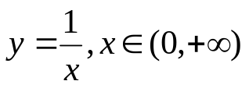
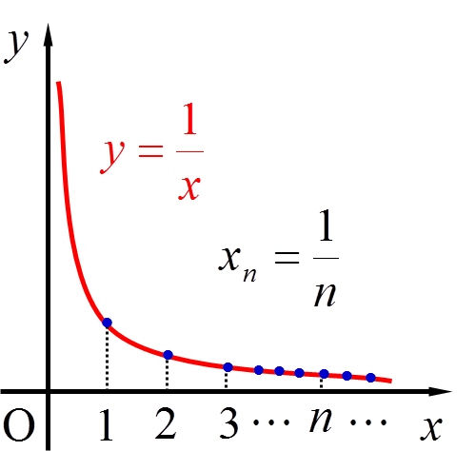
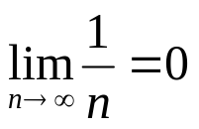
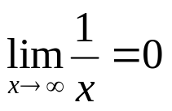
函数的极限
1、自变量趋于无穷大时函数的极限
观察 从数列 与函数 的图形
可以看出: , .

Slide 6






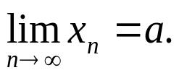
函数的极限
回顾 数列极限的定义: , , 使得当 时, 有
, 则称数列 当 时以 为极限, 记作

Slide 7















函数的极限
分析 数列是一种特殊的函数: , 而
与 相当, 故可以从形式进行推广, 将 替换
为 , 替换为 , 替换为 .
结论 , , 使得当 时, 有 , 则称函
数 当 时以 为极限, 记作

Slide 8



函数的极限
当 时函数 的极限
定义1 , , 使得当 时, 有 成立,
则称函数 当 时以 为极限, 记作
或 .

Slide 9


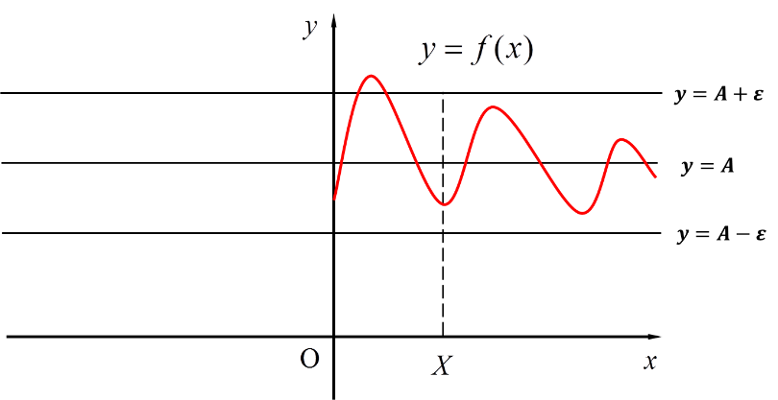
函数的极限
思考 如何从几何的角度来表示该定义？
由于 , 于是 的几
何解释为:

Slide 10











函数的极限
当 时, , 即函数图形夹在两条平行线
与 之间.
拓展 将上图关于 轴对称过来，从左半个图形你有什么发现？

Slide 11






函数的极限
通过该图, 我们可以得到 时函数的极限.
当 时函数 的极限
定义2 , , 使得当 时, 有 成立,
则称函数 当 时以 为极限, 记作
或 .

Slide 12




函数的极限
的几何解释与 类似.
拓展 现在从整体图形看, 你又有什么发现？

Slide 13


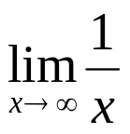
函数的极限
通过该图, 我们可以得到当 时函数的极限. 该图仅
仅用于启发我们得到 时函数 的极限, 但并不限
于偶函数, 例如: 的极限问题.

Slide 14










函数的极限
当 时函数 的极限
定义3 , , 使得当 时, 有 成立,
则称函数 当 时以 为极限, 记作
或 .
由于 或 , 所以当 的绝对值无限增
大时, 既包含了 的情形, 也包含了 的情形.

Slide 15
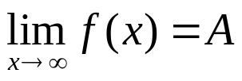

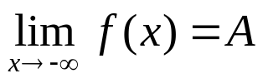

函数的极限
于是得到以下定理.
定理 1 且 .
由 或 及上述定义1-3容易证明该定理.

Slide 16
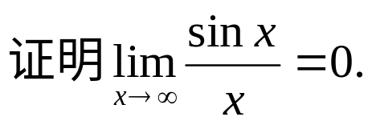
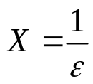


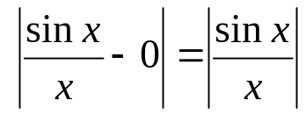
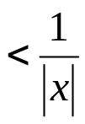
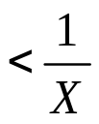

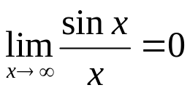
函数的极限
例1
证明 ,取 ,当 时, 有
成立, 由定义3可知, .

Slide 17



函数的极限
2、自变量趋于有限值时函数的极限
当 时函数 的极限
当 时函数 的极限, 是描述当 无限接近于 时,
函数 的变化趋势.

Slide 18

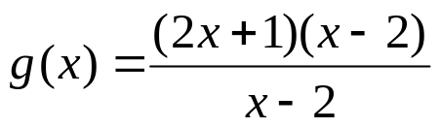
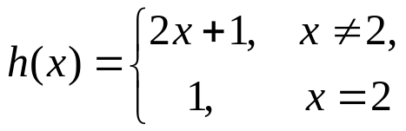

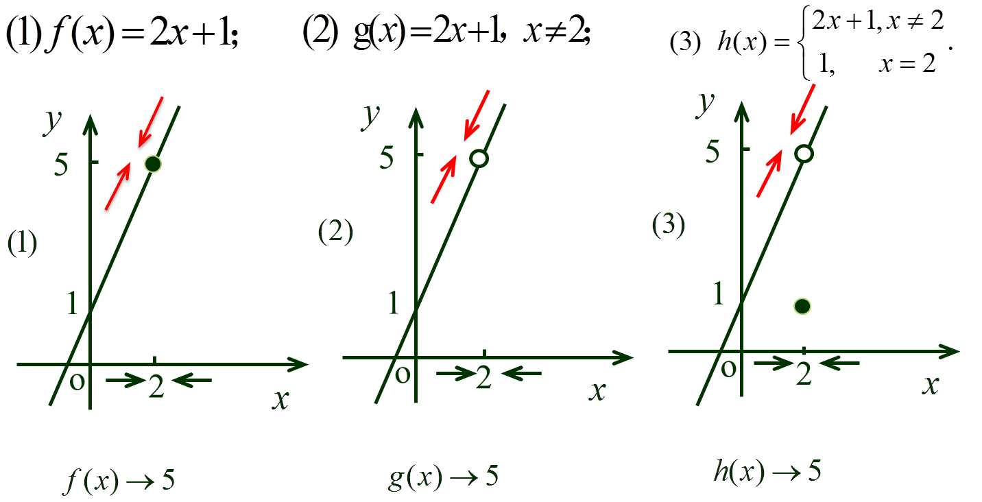
函数的极限
例2 当 时,观察下列函数的变化趋势
(1) ,(2) ,(3) .
解

Slide 19
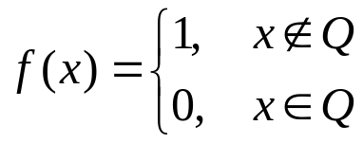

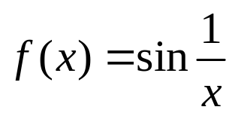


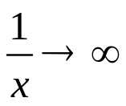
函数的极限
例3 (1)讨论狄利克雷函数 ,当 的变化趋势。
(2)观察 当 时变化趋势。
解 (1)在 的任意领域均有无理数和有理数，对应值在0和1之间变化。
(2)当 时， ，那么 不能确定趋向于那个值。

Slide 20




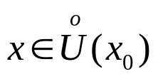

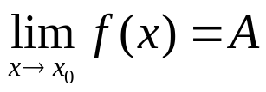

函数的极限
由上图可以看出, 在讨论 时函数 的极限时, 我们不必
考虑 在 点处是或有定义, 只需考虑 无限接近于 ,
即 时函数 的变化趋势.
通俗定义: 如果当 无限接近于 , 函数 的值无限接近于
常数 , 则称当 趋于 时, 以 为极限, 记作
或 (当 ).

Slide 21


函数的极限
问题 如何描述“当 无限接近于 , 函数 无限接近于常
数 ”呢？
用 来描述“ 无限接近于 ”,
用 来描述“ 无限接近于 ”.

Slide 22








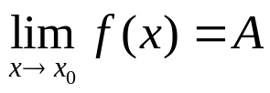
函数的极限
定义4 设函数 在 内有定义, 如果存在常数 ,
(不论 多小), 总 , 使得当 , 恒有
成立, 那么常数 就叫做函数 当 时的极限, 记为
(或 ( )).
即

Slide 23














函数的极限
的几何解释为:
当 在点 的去心 邻域时, 函数 的图形完全落在
以直线 为中心线, 宽为 的带形区域内.

Slide 24




函数的极限
注意: (1) 是任意给定的正数, 它体现着 与 无限接近
的程度;
(2) 是用来刻画 与 接近程度的, 是保证
成立的条件, 只与任意给定的正数 有关;

Slide 25






函数的极限
(3) 不是唯一的, 当 时有 成立,
则凡比 小的正数均可以作为选取的 , 显然找到一
个 后, 越小越好;
(4) 表示 (无限接近没要求零距离), 故函
数极限与 在点 处是否有定义无关.

Slide 26
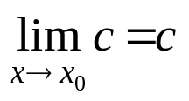


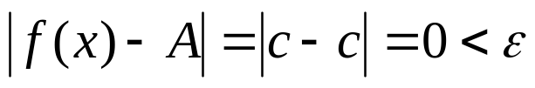
函数的极限
例3 证明 . ( 为常数)
证明 ,任取 ,当 时,恒有
成立, 由定义4可知, .

Slide 27
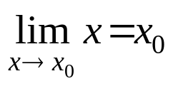


函数的极限
例4 证明 .
证明 ,取 ,当 时,恒有
成立, 由定义4可知, .

Slide 28
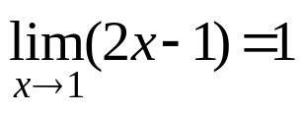
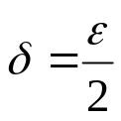


函数的极限
例5 证明 .
证明 ,取 ,当 时,恒有
成立, 由定义4可知, .

Slide 30
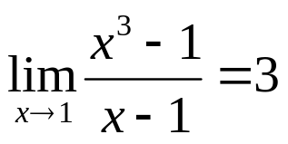
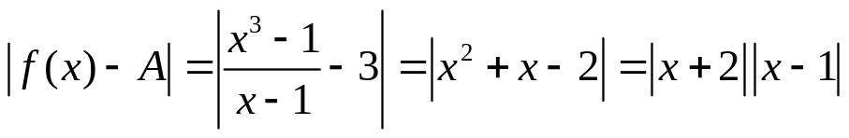

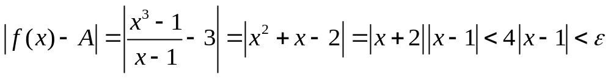
函数的极限
例6 证明 .
分析
令 ，知.

Slide 31
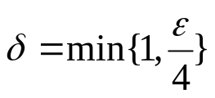
函数的极限
例6 证明 .
证明 ,取 ,当 时,恒有
成立, 由定义4可知, .

Slide 32

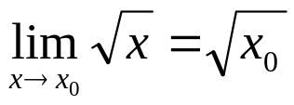
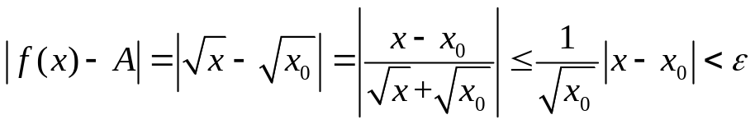



函数的极限
例7 证明: 当 时, .
分析
由 知 ，则

Slide 33


函数的极限
例7 证明: 当 时, .
证明 ,取 ,当 时,恒有
成立, 由定义4可知, .

Slide 34



函数的极限
单侧极限
考虑下面两个问题:
下面这种情形下, 函数可否有极限？如何描述这种情形？
y
y=A+ε
y=A
y=A−ε
O
x₀+δ
x
函数 在点 的右侧可以没有定义.
x₀

Slide 35
函数的极限
下面这种情形下, 函数可否有极限？如何描述这种情形？
y
y=A+ε
y=A
y=A−ε
O
x₀−δ
x₀
x
函数 在点 的左侧可以没有定义.

Slide 36




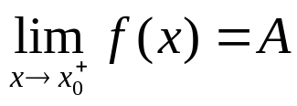



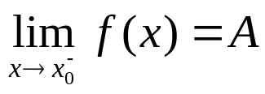


函数的极限
定义5 , 若 , 当 时, 有 成立,
那么常数 称为函数 当 时的右极限, 记作
或 或 .
定义6 , 若 , 当 时, 有 成立,
那么常数 称为函数 当 时的左极限, 记作
或 或 .

Slide 37



函数的极限
函数在 点处的左、右极限可能出现以下三种情形之一:
(1) 左、右极限均存在, 且相等;
(2) 左、右极限均存在, 但不相等;
(3) 左、右极限中至少有一个不存在.
当 时函数 的左、右极限与当 时函数 的
极限之间的关系怎样？

Slide 38
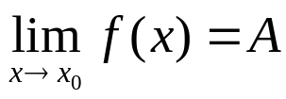

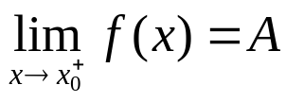








函数的极限
定理 2 且 .
证明: ( )
, , 当 时, 有
, , 当 且 时, 有
且 .

Slide 39

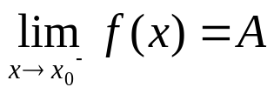


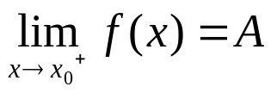




函数的极限
续证: ( )
, , 当 时, 有
, , 当 时, 有
取 , 当 时, 有 ,
当 时, 有 ,
即, 当 时, 有 , 故 .

Slide 40
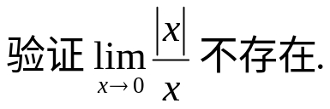
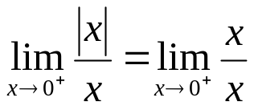
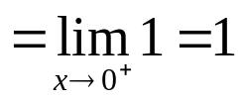
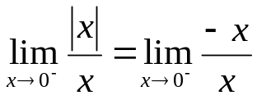


函数的极限
例 8
证明 由于 ,
,
由定理2知, 不存在.

Slide 41


函数的极限
二、函数极限的性质
下列函数极限的性质仅以 的变化过程为例, 其他变
化过程类似.
定理 3(唯一性) 若极限 存在, 则该极限必唯一.

Slide 42









函数的极限
定理 4(局部有界性)若 , 则存在常数 和 ,
使得当 时, 有 .
证明: 对 , ,当 时, 有
, 于是
这就证明了在 的某去心领域 , 是有界的.

Slide 43




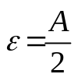
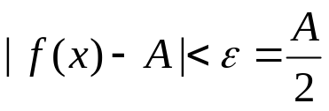
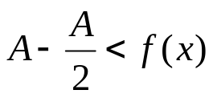

函数的极限
定理 5(局部保号性)若 , 且 (或 ), 则存在常
数 , 使得当 时,有 (或 ).
证明: 仅就 的情形证明.
对于 , , 当 时, 有
.

Slide 44







函数的极限
说明: 在自变量的一个局部变化范围内, 函数值 与极限
值 保持相同的符号.
由定理5, 易得以下推论:
推论(局部保号性逆否定理) 若在 的某去心领域内
(或 ) , 且 , 则 (或 ).

Slide 45


函数的极限
证明: (反证法) 仅证 的情形. 假设 不成立, 即设
, 那么由定理5知, 存在 的某一去心邻域, 在该领
域内 , 这与 矛盾, 所以 .

Slide 46







函数的极限
定理 6(函数极限与数列极限的关系) 若极限 存在,
为函数 的定义域内任一收敛于 的数列, 且满足:
, 那么相应的函数值数列 必收敛, 且

Slide 47














函数的极限
证明: 设 , 则 , , 当 时, 有 .
又因为 , 故对上述 , , 当 时,有 .
由假设 , 故当 时, , 于是
, 从而 .

Slide 48



函数的极限
三、极限不存在的情形
1、当 时，函数绝对值无线增大
例如
2、当 时，函数值没有确定的变化趋势
例如

Slide 49

函数的极限
三、极限不存在的情形
3、当左右极限不相同时
例如：

Slide 50







函数的极限
四、内容小结
1、一个定义(函数极限的统一定义)

Slide 51
函数的极限
2、两个定理
(1) 且 .
(2) 且 .
3、四个性质: 唯一性、局部有界性、局部保号性、子列
收敛性.

Slide 52


函数的极限
思考题
1. 定理5的推论中, 条件“ (或 )”改为“
(或 )”, 结论是否发生变化？
解答: 定理5的推论中, 条件“ (或 )”改为“
(或 )”, 结论仍然不变.

Slide 53



函数的极限
续解: 即若在 的某去心领域内 (或 ), 且 ,
则 (或 ).
例如: 在 的任何去心领域内 , 但 .

Slide 54





函数的极限
2.定理 5' 若 , 则存在 的某一去心领域
, 当 时, 有 .
请同学们自行证明.

Slide 55
主宰命运的
是坚韧的意志和坚定的信念。
无论命运的考验以怎样的方式
敲响人生之门，
永不服输就必定会迎来
最终的胜利乐章。

